Slide 1
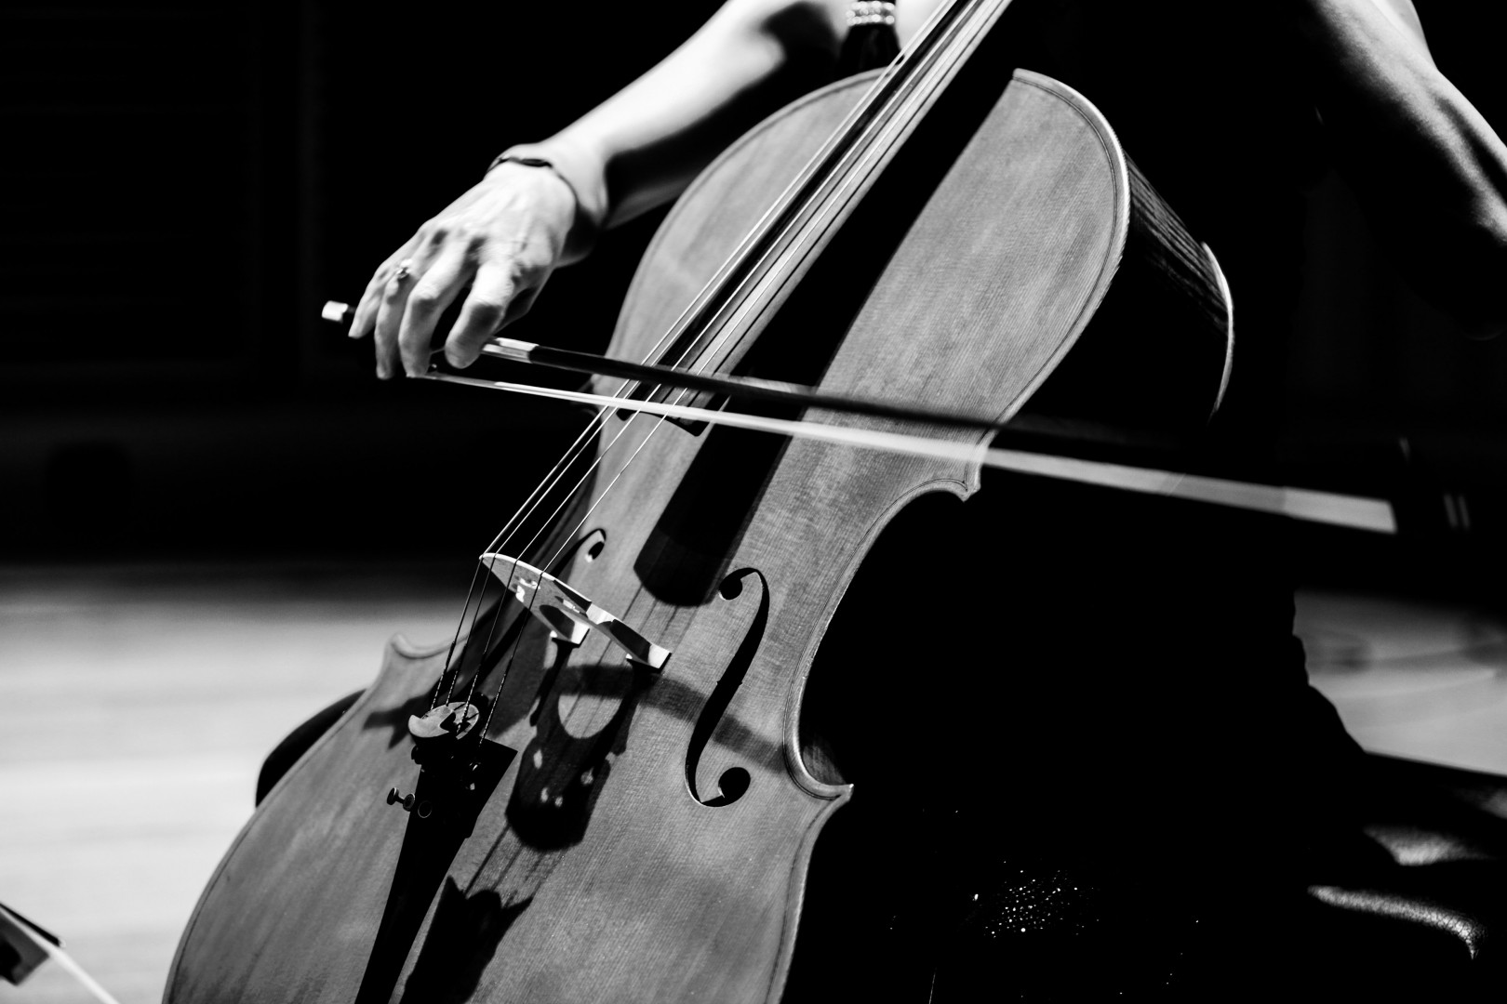
Конспект учебного занятия

Slide 2
Конспект учебного занятия
Преподавателя МБУ ДО «Кузьмоловской школы искусств»
Здоровой Е.А.
Концертмейстер Гражданкин А.А.
Состав учебной группы: 1 человек.
Ф.И.О обучающегося – Соломатина Екатерина
Возраст 11 лет.

Slide 3
ТЕМА УЧЕБНОГО ЗАНЯТИЯ
«Работа над крупной формой на примере произведения Б.Ромберга Соната В dur 1 часть»
МЕСТО ЗАНЯТИЯ В ДОПОЛНИТЕЛЬНОЙ ОБРАЗОВАТЕЛЬНОЙ ПРОГРАММЕ
Индивидуальное занятие по дисциплине «Специальный инструмент» из раздела «Анализ крупной формы»
СТЕПЕНЬ СЛОЖНОСТИ Сложное

Slide 4
Планируемый результат учебного занятия: Развитие единого слухомоторного навыка в работе над данным музыкальным произведением. Методы обучения: - Наглядный; - Словесный; - Репродуктивный; - Практический. Технологии учебного занятия: Коммуникативно-диалоговые.

Slide 5
ЦЕЛЬ УЧЕБНОГО ЗАНЯТИЯ
развитие исполнительских навыков, повышающих качество исполнения сонатной формы, а также развитие навыков концертного выступления, борьба с волнением, сценическое поведение.

Slide 6
ЗАДАЧИ УЧЕБНОГО ЗАНЯТИЯ
Обучающие:
Самостоятельное исполнение музыкального произведения.
Обобщение ,систематизация ,закрепление материала.
Воспитательные:
Воспитание навыка эффективной работы с концертмейстером;
Воспитание профессионального отношения к поставленной задаче;
Воспитание культуры исполнения юного музыканта
Развивающие:
Развитие обучающегося, как грамотного слушателя и исполнителя на музыкальном инструменте;
Интеллектуальное развитие личности ребенка.
Форма учебного занятия: учебное занятие.
Форма организации работы – индивидуальная.
Тип учебного занятия: комбинированное занятие.

Slide 7
ПЛАН УЧЕБНОГО ЗАНЯТИЯ
Структура учебного занятия:
Вводная организационная часть – 5 минут
Приветствие. Представление обучающейся. Знакомство с темой, целью и задачами занятия.
Основная часть – 30 минут
Разыгрывание-важная часть занятия виолончелиста;
Развитие навыков сценического поведения;
Обобщение, систематизация, закрепление материала.
Теоретическая часть – 10 минут
Понятие выразительности, интонирования, разбор сонатной формы.
Практическая часть – 20 минут.
Показ преподавателем и освоение обучающейся элементов произведения на виолончели.
Рассматриваются недостатки в трактовке и в исполнении учащимися произведений сонатной формы, выявляются их причины и даются рекомендации по их устранению. Также уделяется время развитию навыков концертного выступления, борьбы с волнением, сценическим поведением.
Показ и освоение произведения на виолончели в сопровождении фортепиано.
Закрепление учебного материала.
Заключительная часть – 10 минут
Подведение итогов занятия.

Slide 8
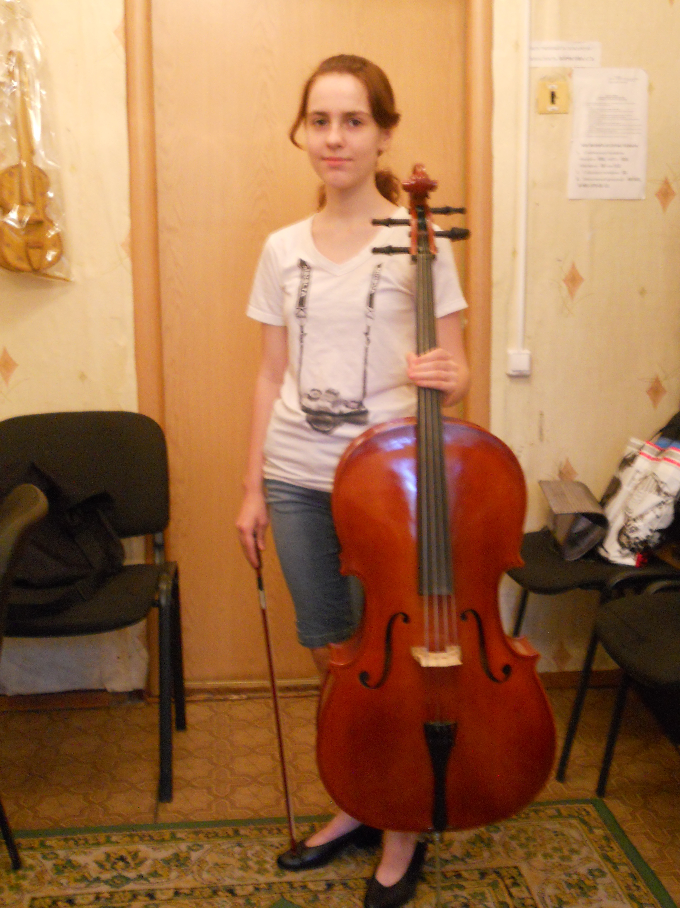
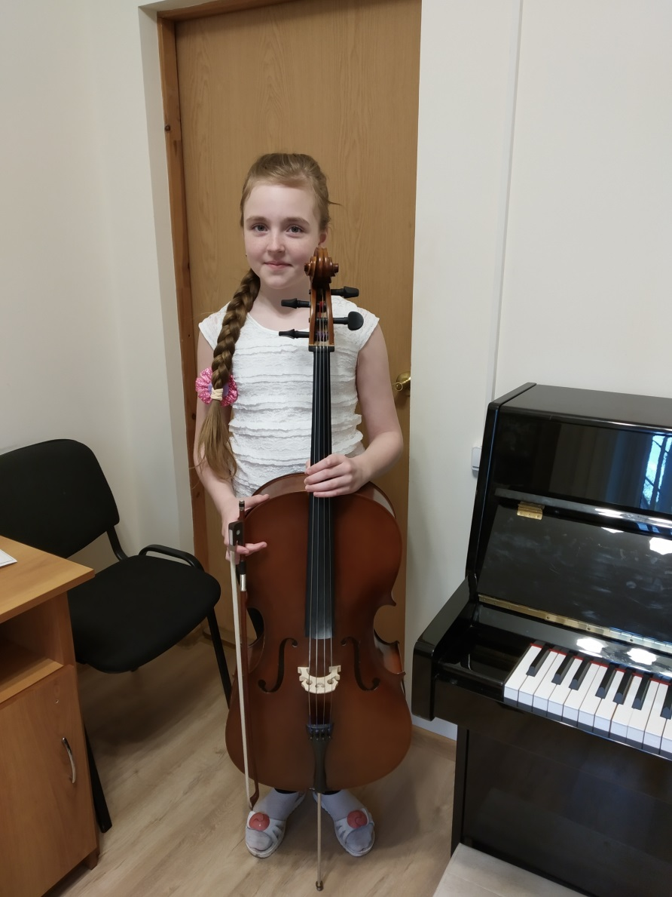
Ход занятия
Организационная часть
учебного занятия:
Приветствие. Представление обучающейся. Знакомство с темой, целью и задачами занятия.
Учебное занятие проходит с обучающейся
4-го класса Соломатиной Екатериной 11 лет
Цель учебного занятия заключается в
развитии исполнительских навыков, повышающих качество исполнения крупной формы, а также развитие навыков концертного выступления, борьба с волнением, сценическое поведение.

Slide 9
2. Основная часть учебного занятия:
Сегодня нам предстоит работа над развитием исполнительских навыков, повышающих качество исполнения сонатной формы, а также развитие навыков концертного выступления, борьба с волнением, развитие навыков сценического поведение.
.
СОНАТНАЯ ФОРМА-наиболее развитая нециклическая форма инструментальной музыки. В основе сонатной формы - контрастное сопоставление различных тем (экспозиция), их мотивное и тональное развитие (разработка), повторение основных тем чаще в главной тональности (реприза)
Большой энциклопедический словарь 2012г.
На предыдущем занятии обучающаяся была
ознакомлена с исполнением различных старинных виолончельных сонат.

Slide 10
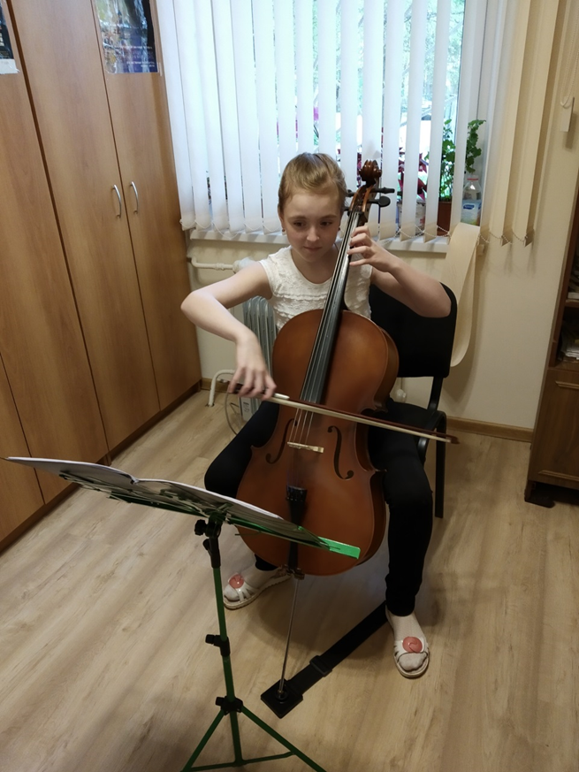
Начало занятия – настройка инструмента и разыгрывание.
Катя играет гамму, исполняя ее различными штрихами.
Разыгрывание – очень важная часть занятия виолончелиста. Для развития навыка интонирования играем гаммы, следим за точностью интонации.

Slide 11
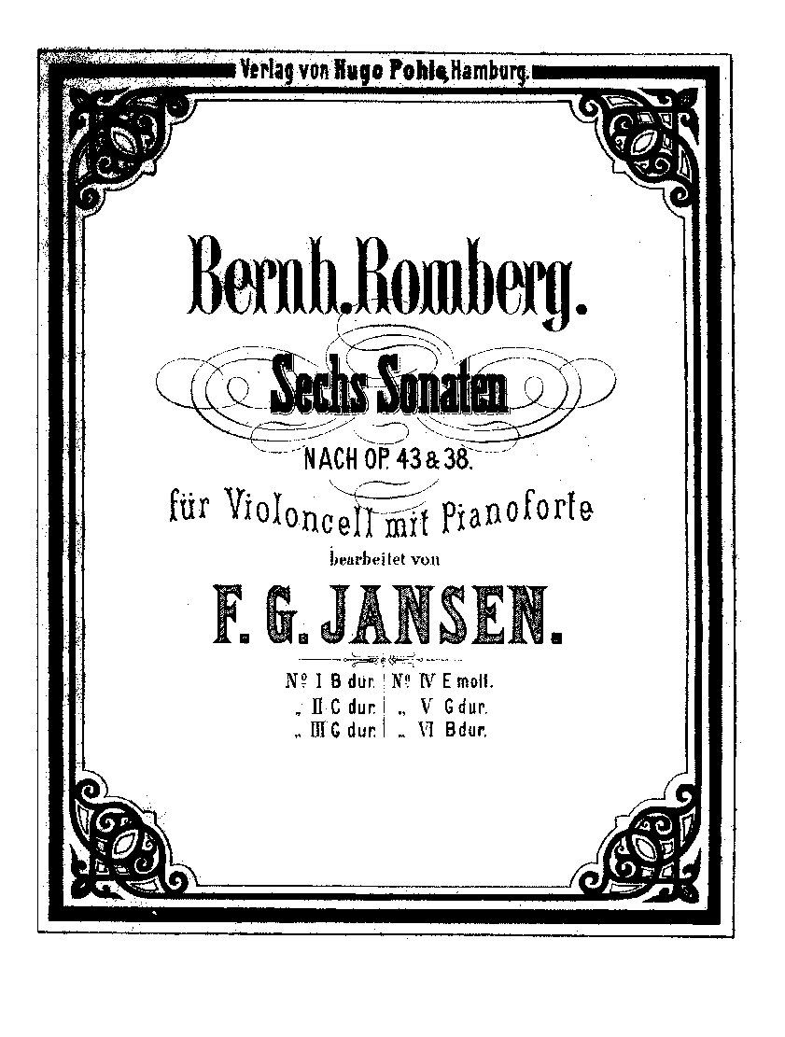
Перед нами ноты сонаты Б.Ромберга.
Сегодня мы должны изучить методы и приемы работы над крупной формой, развить умение мысленно охватить значительное построение, развить умение представить форму музыкального произведения в целом.
Для того, чтобы исполнять
это произведение, необходимо представлять
построение фраз, выявлять характерные особенности отдельных образов, соблюдая единство построения.

Slide 12
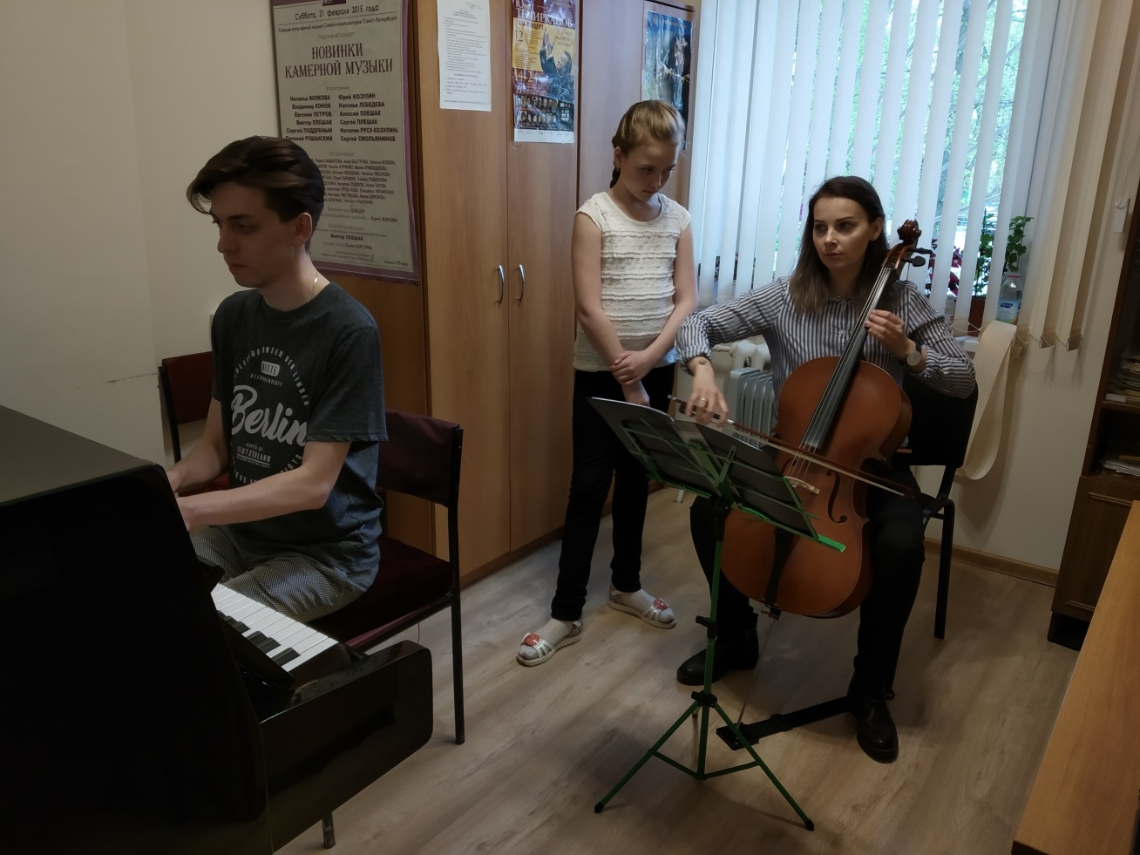
Для наиболее полного представления о произведении преподаватель и концертмейстер исполняют сонату, после чего предлагается обсудить впечатление от услышанного.
Катя рассказывает о своем восприятии этой музыки.

Slide 13
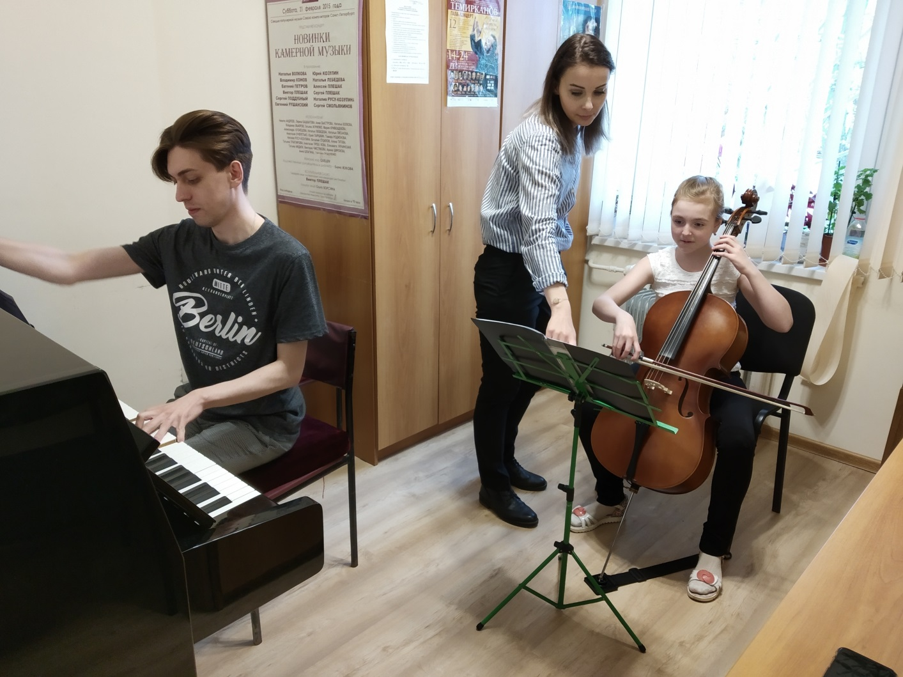
Разбор построения произведения. Разбираем сколько длится вступление у фортепиано, считаем такты.
Обращаем внимание на построение части:
Экспозиция, разработка, реприза, кода.

Slide 14
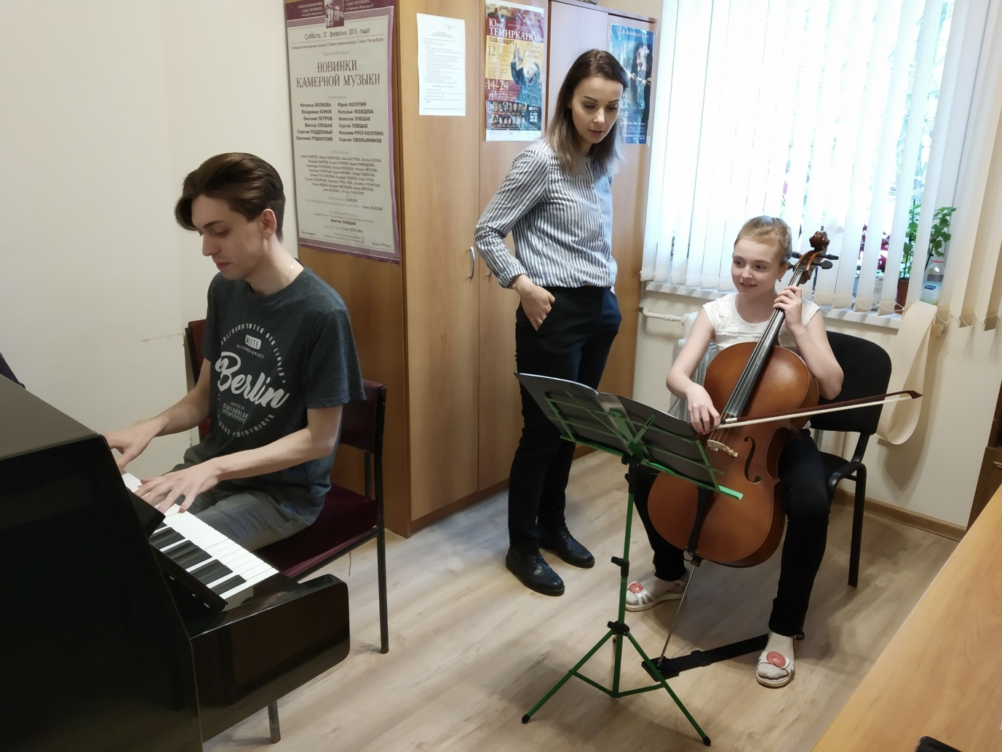
Исполнение пьесы с концертмейстером – важный этап. Выявляются моменты, которые нужно доработать, вырабатывается навык ансамблевой игры, взаимодействия с концертмейстером.
Катя исполняет произведение старается выявлять различные образы, не теряя ощущения формы.

Slide 15
Работа над отдельными фразами. Важно понять, как строится произведение, где динамическое развитие.
Разбираются партии, их контрастность, единство, интенсивность развития.

Slide 16
В конце основной части учебного
занятия сделаем небольшую репетицию в концертном зале школы и исполним музыкальное произведение целиком с аккомпаниментом.

Slide 17
Заключительная часть учебного занятия
Репетиция в зале, записываем исполнение на видео
Просмотрев запись, обсуждаем итоги нашего занятия.
Проанализируем замеченные недостатки исполнения.
Отметим достигнутые успехи.
Катя самостоятельно оценивает и анализирует свое
исполнение.
Преподаватель составляет домашнее задание с участием обучающейся.

Slide 18
Материально-техническое оснащение занятия:
Учебный класс 10 кв. м.
Виолончель, фортепиано, пульт.
Наглядный материал: ноты
Технические средства: диктофон, планшет
Канцелярские принадлежности: указка, карандаш, ластик, авторучка.
Каждый обучающийся приносит на занятия:
Виолончель, папку с нотным материалом, дневник

Slide 19
Литература, использованная преподавателем для подготовки учебного занятия:
А.Броун «Очерки по методике игры на виолончели»
Нотные сборники:
Хрестоматия для виолончели
Хрестоматия педагогического репертуара для виолончели. Пьесы для V класса ДМШ. Вып.3. Часть 1. Сост. Р. Сапожников. Изд. «Музыка».М., 1967

